Slide 1
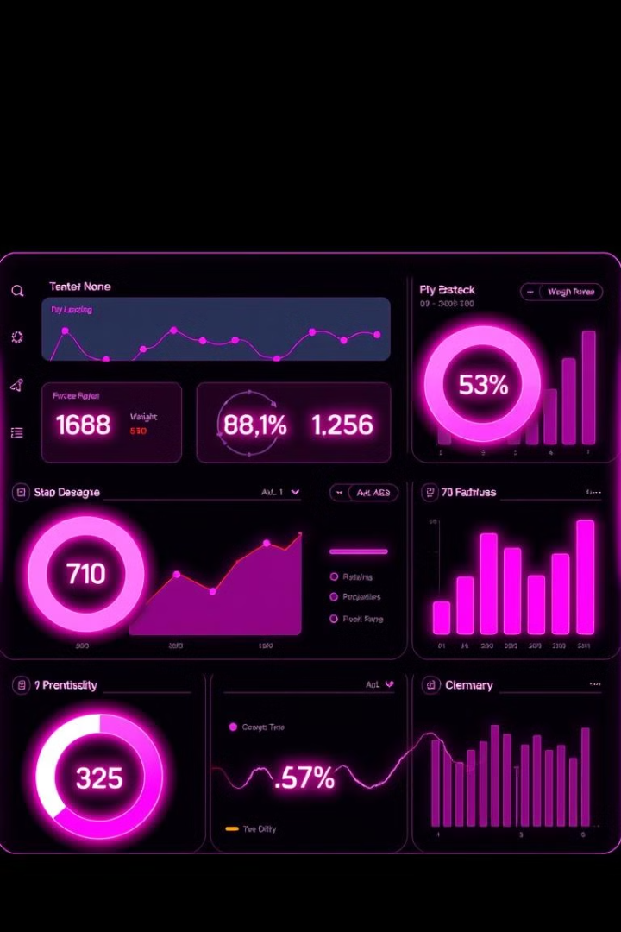
Indicadores clave de desempeño (KPIs) y métricas relevantes en Power BI
Los KPIs y las métricas son herramientas fundamentales para medir el rendimiento y el progreso de un negocio. Power BI ofrece funcionalidades avanzadas para recopilar, analizar y visualizar estos datos clave de manera efectiva.

Slide 2
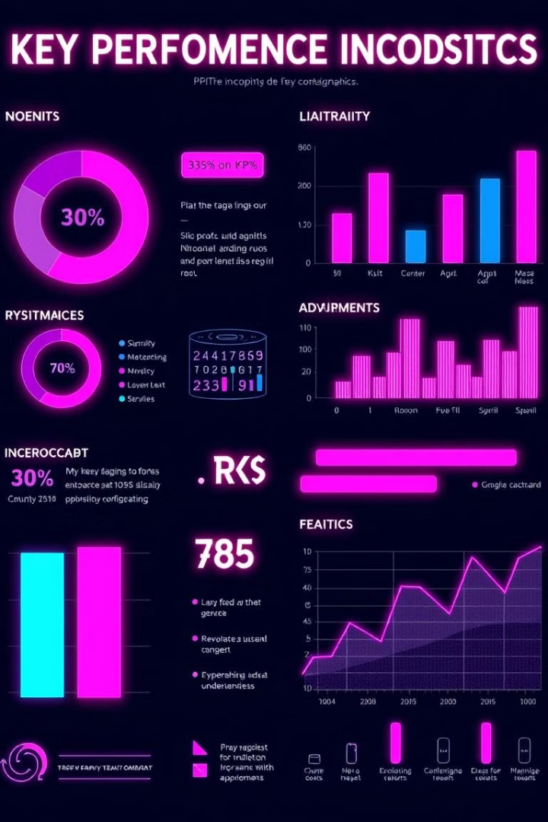
¿Qué son los KPIs y por qué son importantes?
1
Definición de KPIs
2
Importancia de los KPIs
Los KPIs son indicadores cuantificables que miden el rendimiento de un negocio en áreas clave.
Permiten evaluar el progreso hacia objetivos estratégicos y tomar decisiones informadas.
3
Beneficios de los KPIs
Mejoran la toma de decisiones, la optimización de procesos y el rendimiento general.

Slide 3
Tipos de KPIs
Financieros
Marketing
Otros KPIs
Métricas como ingresos, margen de beneficio, flujo de caja, etc.
Indicadores como tasa de clics, adquisición de clientes, retención, etc.
Productividad, satisfacción del cliente, métricas de RRHH, etc.

Slide 4

Identificar los KPIs clave para su negocio
1
Alinear con objetivos
Identificar KPIs que se alineen con los objetivos estratégicos del negocio.
2
Considerar partes interesadas
Tener en cuenta las necesidades y expectativas de clientes, empleados y socios.
3
Priorizar y seleccionar
Elegir los KPIs más relevantes y con mayor impacto en el rendimiento.

Slide 5

Recolección y visualización de datos en Power BI
Conectar fuentes de datos
Modelar y transformar
Limpiar, enriquecer y preparar los datos para su análisis.
Integrar diferentes sistemas y bases de datos en Power BI.
Visualizar y personalizar
Compartir y publicar
Distribuir los insights a los usuarios clave de manera segura.
Crear paneles y reportes interactivos con gráficos y KPIs.

Slide 6
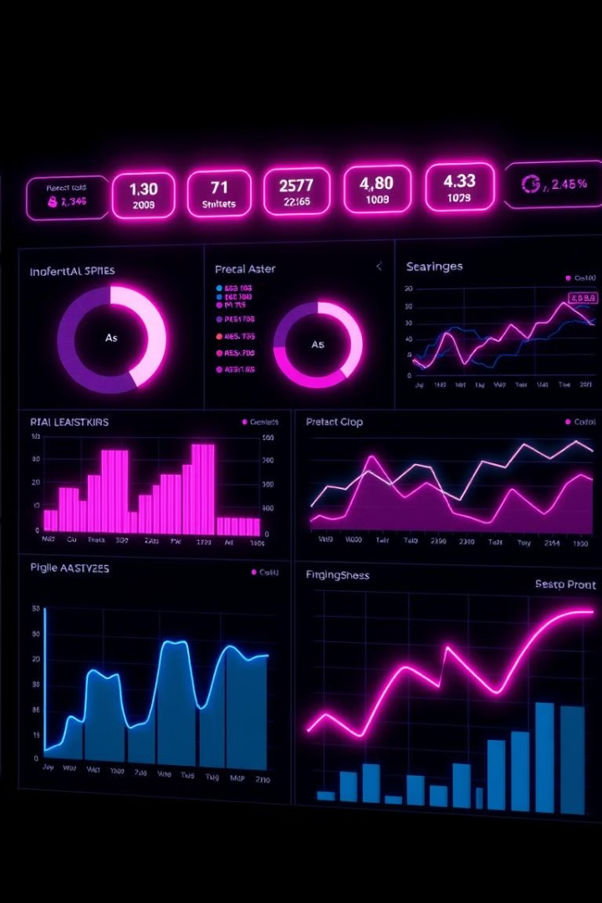




Métricas relevantes y paneles de control personalizados
Ingresos
Ventas
Monitorear el rendimiento financiero.
Seguir la evolución de las ventas.
Marketing
Clientes
Analizar la efectividad de las campañas.
Monitorear la satisfacción y retención.

Slide 7




Monitoreo y optimización de los KPIs
Establecer metas
Definir objetivos de rendimiento medibles.
Monitorear resultados
Hacer un seguimiento continuo de los KPIs clave.
Analizar y optimizar
Identificar áreas de mejora y ajustar estrategias.

Slide 8

Conclusiones y próximos pasos
Los KPIs y las métricas son esenciales para medir y optimizar el rendimiento del negocio. Power BI ofrece herramientas poderosas para recopilar, analizar y visualizar estos datos clave. El siguiente paso es implementar un enfoque estratégico para identificar, monitorear y mejorar continuamente los KPIs clave.

